Slide 1

1ª. Sesión Ordinaria
Comité de Control y Desempeño Institucional (COCODI)
febrero 18, 2019.

Slide 2
I. LISTA DE ASISTENCIA
II. DECLARACIÓN DE QUÓRUM E INICIO DE SESIÓN
III. LECTURA Y APROBACIÓN DEL ORDEN DEL DÍA
IV. RATIFICACIÓN DEL ACTA DE LA SESIÓN ANTERIOR.
V. SEGUIMIENTO DE ACUERDOS

Slide 3
VI. EVALUACIÓN DEL CUMPLIMIENTO DE OBJETIVOS Y METAS DEL PROGRAMA SECTORIAL Y OTROS, ASÍ COMO SUS INDICADORES. (AVANCE Y RESULTADOS).
VI.I EVALUACIÓN DEL CUMPLIMIENTO DE OBJETIVOS Y METAS DEL PROGRAMA SECTORIAL

Slide 4

Estrategia A.2
Fortalecer la autonomía de la gestión escolar para impulsar la planeación, la mejora educativa y los procesos de evaluación del desempeño.
Línea de Acción
Indicador
Cobertura en Educación Superior.
Matrícula total de estudiantes inscritos en programas de licenciatura del ITST.
Disminuir la deserción escolar, mejorar la eficiencia terminal en cada nivel educativo, y aumentar la continuidad de estudios entre un nivel y otro.
Incrementar los índices de cobertura y absorción en todos los niveles educativos, con un sentido de inclusión y equidad, haciendo énfasis en los niveles de educación media superior y superior.

Slide 5
INDICADOR ITST | UNIDAD DE MEDIDA | FRECUENCIA | META PROGRAMADA | RESULTADO LOGRAD0 | PORCENTAJE LOGRADO
1. Cobertura | % | Anual | 31% | 30.82% | 99.42%
2. Matrícula | Alumno Inscrito | Anual | 1550 | 1409 | 90.90%
Fórmula de Indicador de Cobertura:
Alumnos inscritos en el primer semestre (348)/ Total de egresados del Nivel Medio Superior de la Zona de influencia del ITST (1129)= 30.82%.
Meta del PSE en Cobertura en Educación Superior.30.6%
Meta del PSE en Matrícula Total de Estudiantes Inscritos: 70,516 alumnos (superior y posgrado).

Slide 6
INDICADOR | UNIDAD DE MEDIDA | FRECUENCIA | META PROGRAMADA | RESULTADO LOGRAD0 | PORCENTAJE LOGRADO
3. Eficiencia Terminal | Alumno Inscrito | Anual | 60% | 39.20% | 65.30%
4. Mejorar la Infraestructura | Equipamiento realizado | Anual | 1 | 100% | 100%
Fórmula del Indicador Eficiencia Terminal:
(Número de titulados de licenciatura en el ciclo escolar n (185)/ Matrícula de nuevo ingreso n-6 (472))x 100
.
Eficiencia en Indicadores del PSE: 89%

Slide 7
VI.II INDICADORES DE DESEMPEÑO

Slide 8
1.1 En 2018 el ITST logró un 66% de estudiantes inscritos en programas acreditados:
1.2 Contó con un 64% de profesores de tiempo completo con posgrado, del 90% que se programó, logrando un 71.11% de avance.
1.3 Del 100% de Porcentaje de profesores de tiempo completo con reconocimiento del perfil deseable que se planearon, en 2018 solo se contó con el 42%, logrando un 75% de eficiencia.
1.4 En la generación 2012-2017 se logró una Eficiencia Terminal de 39.20%, del 60% que se tenía programado, alcanzándose un 65.33% de eficiencia.
Programas Académicos ITST | Matrícula agosto-diciembre 2018 | Estudiantes Inscritos en Programas Acreditados
Ing. Industrial | 598 | 598
Ing. en Gestión Empresarial | 366 | 0
Ing. en Sistemas Computacionales | 326 | 326
Ingeniería Ambiental | 119 | 0
Total | 1409 | 924
Generación | Matrícula de N.I. en 2012 | Titulados al 2018 | Eficiencia Terminal
2012-2017 | 472 | 185 | 39.20%

Slide 9
2.1 En el PIID 2013-2018 se proyectó una matrícula de nivel licenciatura de 1,994 estudiantes, de los cuales sólo se logró tener 1409, lo que representa el 70.66%.
2.2
2.3
En el PIID 2013-2018 se contempló una matrícula en programas de posgrado de 60 estudiantes, lo cual no se logró.
Se proyectó una matrícula de educación no escolarizada -a distancia- y mixta de 80 estudiantes, lo cual tampoco no se logró.
Programa Académicos | Matrícula agosto-diciembre 2018 | Matrícula proyectada al 2018
Ing. Industrial | 598 | 750
Ing. en Gestión Empresarial | 366 | 500
Ing. en Sistemas Computacionales | 326 | 500
Ingeniería Ambiental | 119 | 244
Total | 1409 | 1994

Slide 10
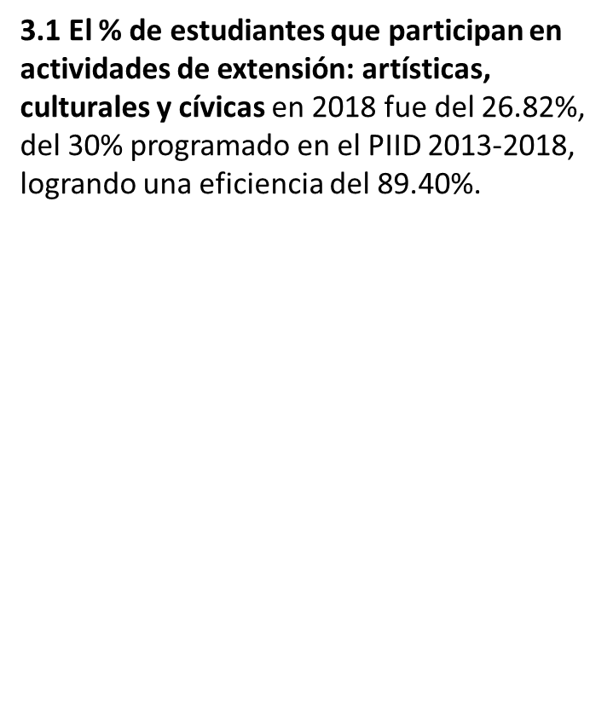
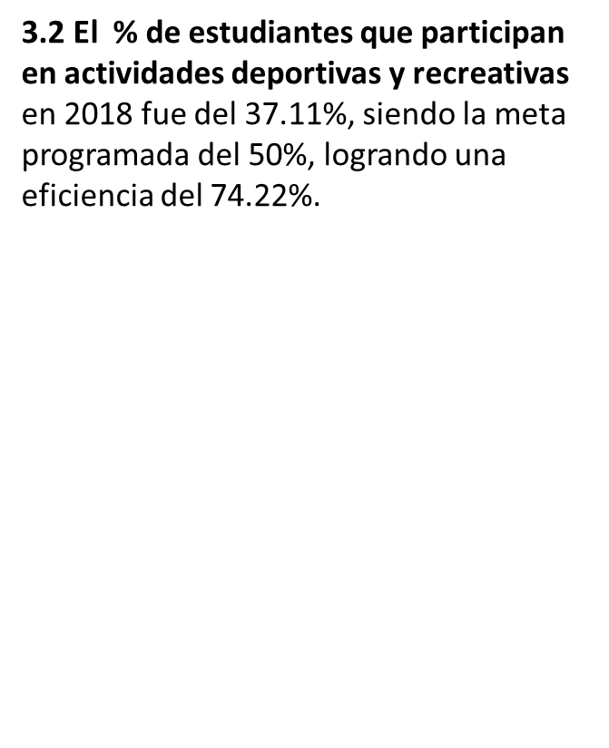
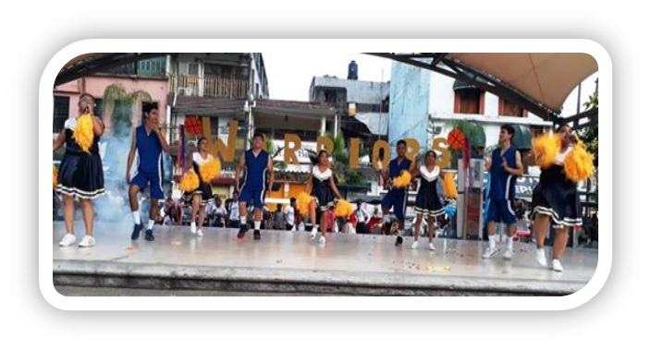

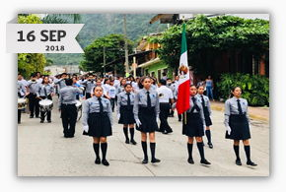


Slide 11
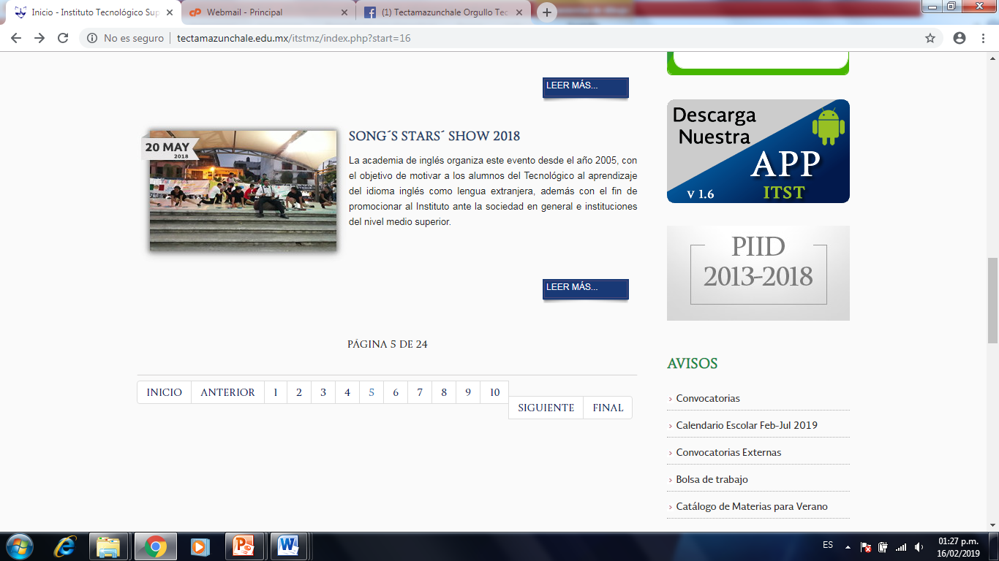
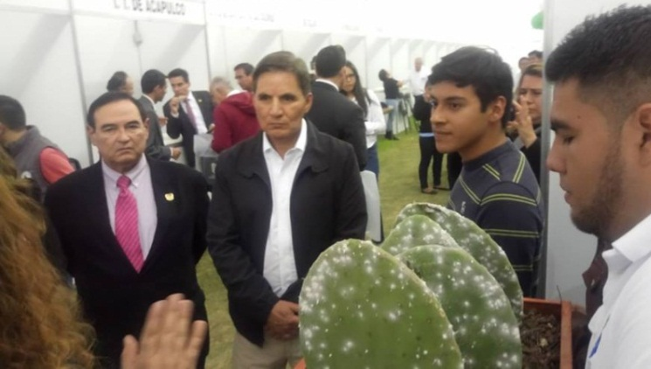
3.3 El % de estudiantes inscritos en algún curso o programa de enseñanza de las lenguas extranjeras fue del 50%, logrando superar la meta en el 2018, al inscribirse el 65.22% de la matrícula en los módulos de inglés impartidos a los estudiantes durante cuatro semestres y al curso de acreditación.
4.2 El PIID 2013-2018 estableció como meta el 5% de Profesores de tiempo completo adscritos al Sistema Nacional de Investigadores, lo cual al 2018 no se logró.
4.3 En el indicador de Proyectos de Investigación, desarrollo tecnológico e innovación, se concluyeron 4 proyectos de los 47 programados en el PIID 2013-2018: NOCHEZTLI, Dispositivo Despierta y Vive, Nutri-Cer y Pro-Xitón, proyectos ganadores a nivel nacional, con representatividad a nivel internacional. Aún cuando se contó con 29 proyectos en etapa local, 7 regional y 2 estatales.

Slide 12
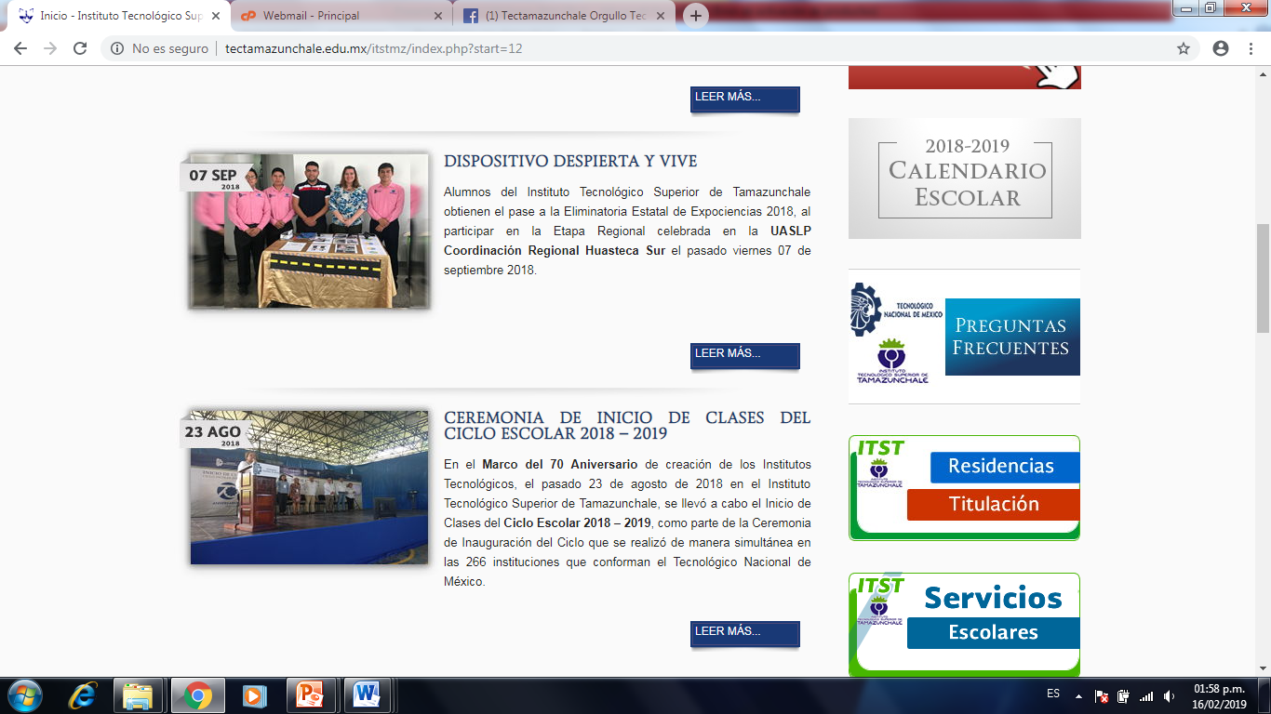
4.4 El total de estudiantes de licenciatura que participan en proyectos de investigación científica y tecnológica e innovación en el ENEIT 2017 en su Etapa Nacional, realizado en 2018, el ENEIT 2018 realizado en mayo en su Etapa Local, el Evento Expociencias Regional, Estatl y Nacional Congreso Nacional Agroalimentario y Simposium Internacional Semilleros de Investigación, fue de 172, contra los 196 programados en el PIID 2013-2018 , logrando un 87.76% de avance.
5.1
5.2
No se contó en 2018 con Registro de propiedad intelectual.
El % de Egresados incorporados al mercado laboral no se conoció por no haber realizado el seguimiento de egresados en 2018.

Slide 13
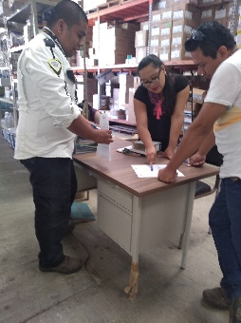
5.3 El total de proyectos vinculados con los sectores público, social y privado a través de convenios o acuerdos de colaboración fueron 43 en el 2018, de los 32 que se tenían programados, superando la meta establecida.
5.4 el total de estudiantes que participan en proyectos vinculados con los sectores público, social y privado fue de 919 en el 2018, superando la meta establecida en el PIID 2013-2018, que fue de 220.
Proyecto: Identificar las condiciones que afectan la productividad del ser humano en el medio laboral, en una institución de la región (Jurisdicción Sanitaria).

Slide 14
5.5
5.6
Las empresas incubadas a través del modelo institucional de incubación empresarial contempladas en el PIID 2013-2018, fueron 11, de las cuales en 2018 no se logró incubar ninguna por ya no contar en el Instituto con este modelo.
Los estudiantes que participan en el Modelo Talento Emprendedor proyectados en el PIID 2013-2018 fueron 30, de los cuales en 2018 solo se capacitó a 13 estudiantes, alcanzando un logro del 43.33%.
6.1
6.2
El personal Directivo y no docente capacitado proyectado en el PIID 2013-2018 fue de 21 directivos y 51 administrativos, de los cuales se logró capacitar a 3 directivos y 29 administrativos, logrando un avance del 14.29 % en el directivo y 56.87 en el no docente.
Los Sistemas de Gestión Certificados proyectados para el 2018 fueron 7, sin contar al 2018 con ninguno Sistemas de Gestión Certificado.

Slide 15
VII. AVANCES DEL POA CORRESPONDIENTES AL EJERCICIO FISCAL 2018

Slide 16

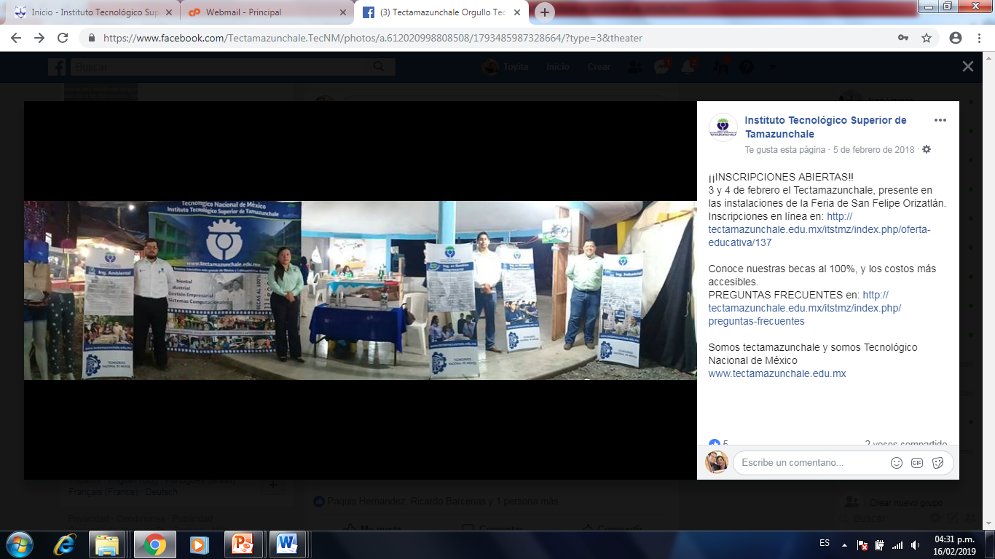
PROGRAMAS DEL POA 2018 ITST | META ANUAL | UNIDAD DE MEDIDA | META LOGRADA AL PERIODO | % AVANCE DE LA META AL PERIODO | % AVANCE ANUAL DEL PROGRAMA
1. Becas | 250 | Beca de manutención | 107 | 43% | 72%
 | 650 | Beca diversa | 881 | 136%

Slide 17
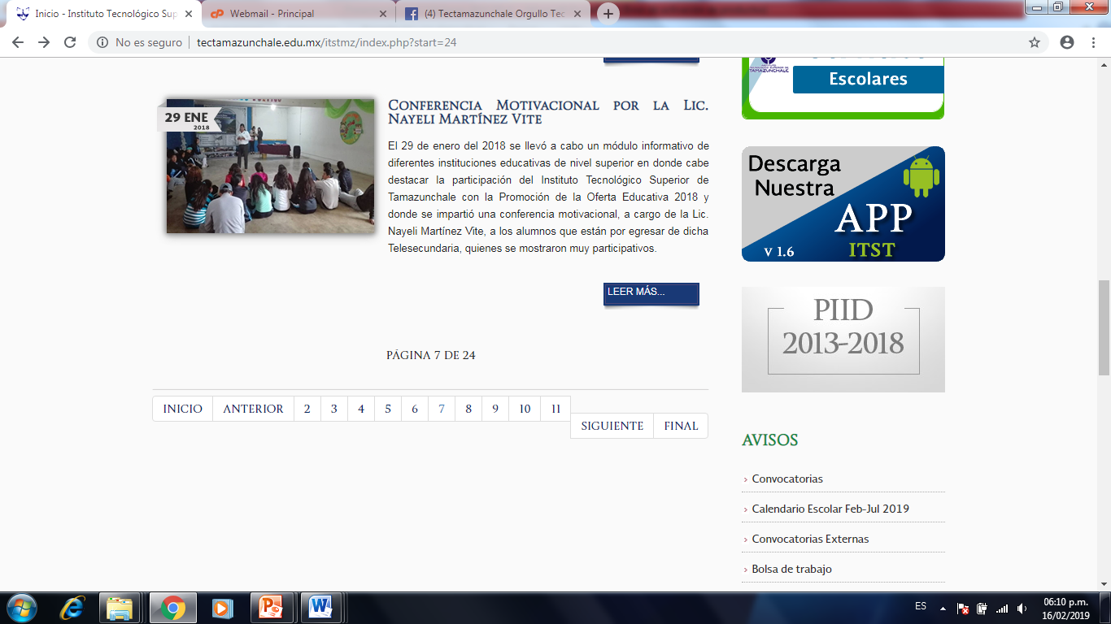
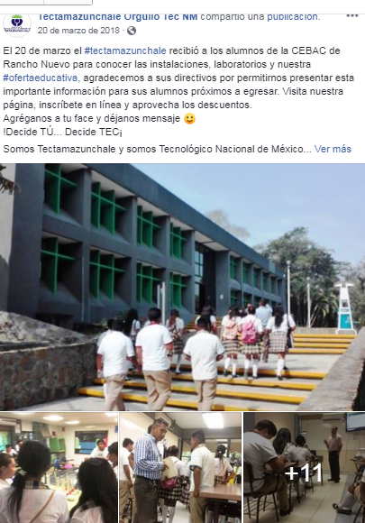
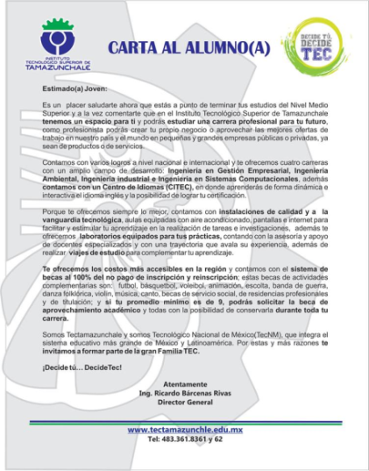

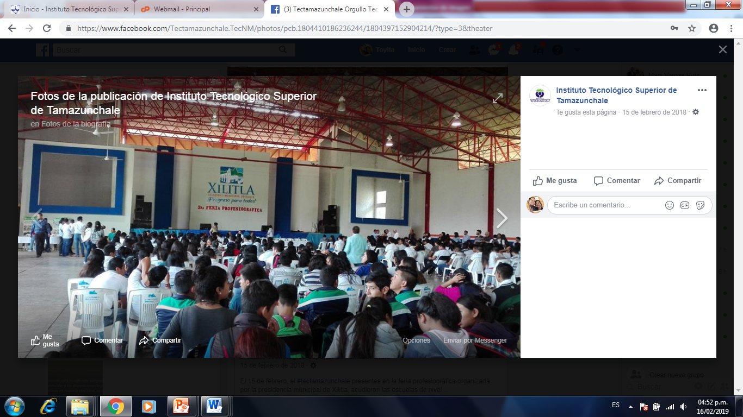
PROGRAMAS DEL POA 2018 ITST | META ANUAL | UNIDAD DE MEDIDA | META LOGRADA AL PERIODO | % AVANCE DE LA META AL PERIODO | % AVANCE ANUAL DEL PROGRAMA
2. Promoción y Difusión Institucional | 3500 | Aspirante atendido | 1370 | 39% | 87%
 | 35 | Escuela atendida | 47 | 134%
 | 420 | Alumno preinscrito | 403 | 96%
 | 75 | Alumno de alto rendimiento captado | 95 | 127%
 | 100 | Actividad difundida | 107 | 107%

Slide 18
PROGRAMAS DEL POA 2018 ITST | META ANUAL | UNIDAD DE MEDIDA | META LOGRADA AL PERIODO | % AVANCE DE LA META AL PERIODO | % AVANCE ANUAL DEL PROGRAMA
3. Fortalecimiento a la acreditación de los programas | 2 | Programa acreditado | 0% | 0% | 0%
4. Modelo de Educación Dual | 1 | Modelo implementado | 1 | 100% | 100%
5. Equipamiento y Profesionalización del Centro de Información | 100 | Volumen adquirido | 171 | 171% | 50%
 | 10 | Suscripción a revistas | 0 | 0%
3.
En 2018 no se contó con el recurso necesario para la acreditación de los programas académicos.
4.
La Subdirección de Planeación y Vinculación implementó este modelo con dos empresas de San Luis Potosí, con el apoyo de la Universidad Tecnológica.
5.
A través de la donación de parte de los egresados, se logró adquirir 171 volúmenes y libros electrónicos, pero no se contó con suscripción a revistas.

Slide 19
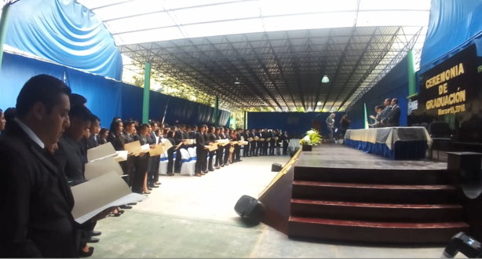
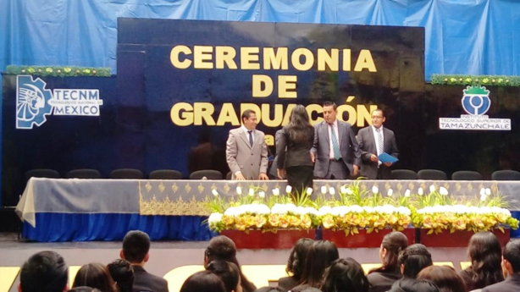
PROGRAMAS DEL POA 2018 ITST | META ANUAL | UNIDAD DE MEDIDA | META LOGRADA AL PERIODO | % AVANCE DE LA META AL PERIODO | % AVANCE ANUAL DEL PROGRAMA
6. Evaluación del Desempeño Escolar | 1 | Implementación de trayectoria escolar | 0 | 0% | 0%
7. Evaluación al Ingreso | 350 | Aspirante evaluado | 348 | 99% | 99%
8. Actos Protocolarios de Titulación | 170 | Alumno titulado | 193 | 114% | 100%

Slide 20
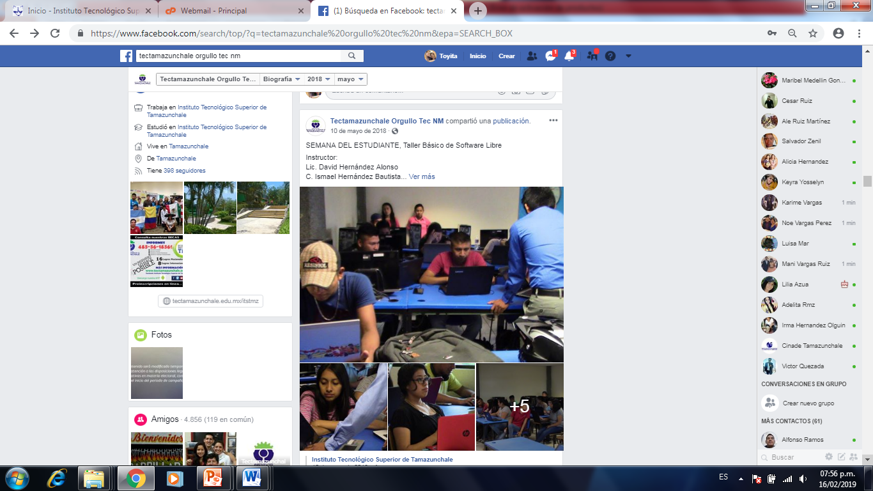
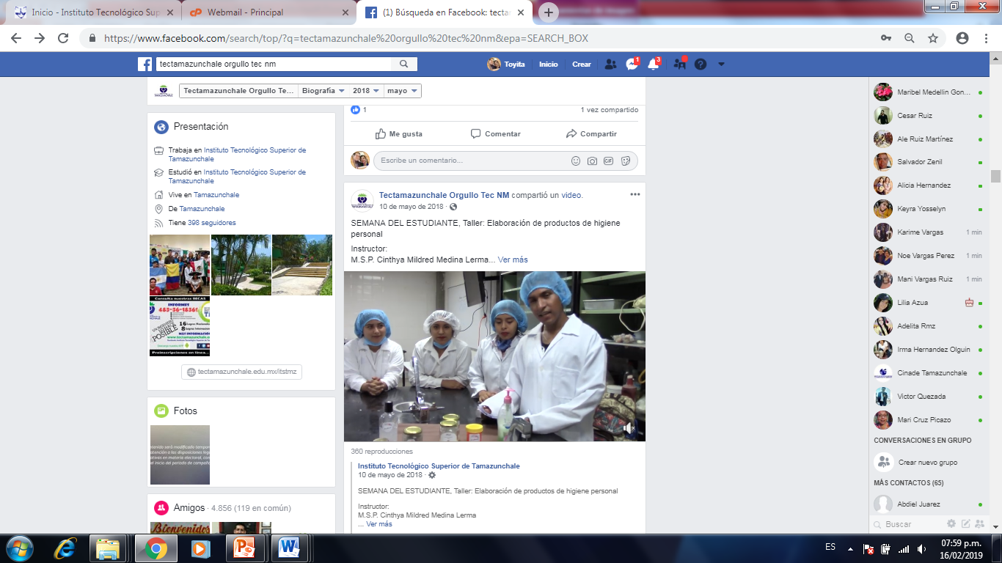
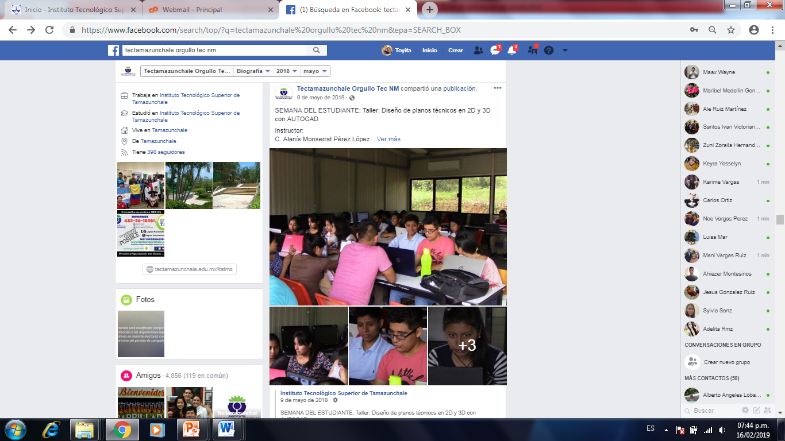
PROGRAMAS DEL POA 2018 ITST | META ANUAL | UNIDAD DE MEDIDA | META LOGRADA AL PERIODO | % AVANCE DE LA META AL PERIODO | % AVANCE ANUAL DEL PROGRAMA
9. Atención compensatoria | 876 | Alumno beneficiado | 1177 | 134% | 100%
 | 1 | Semana del estudiante realizada | 1 | 100%
 | 9 | Curso propedéutico impartido | 21 | 233%
 | 10 | Curso de Verano impartido | 20 | 200%

Slide 21
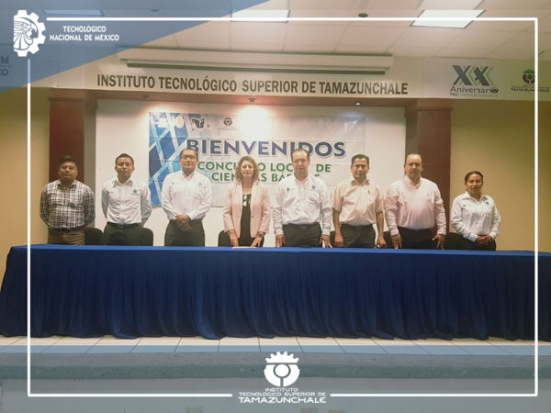
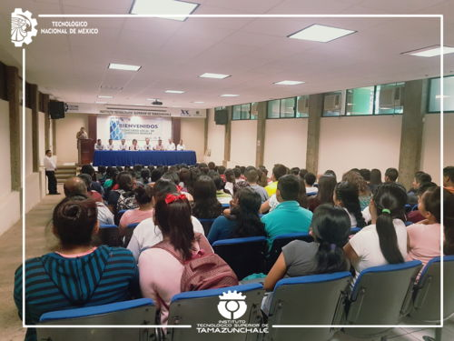
PROGRAMAS DEL POA 2018 ITST | META ANUAL | UNIDAD DE MEDIDA | META LOGRADA AL PERIODO | % AVANCE DE LA META AL PERIODO | % AVANCE ANUAL DEL PROGRAMA
10. Ciencias Básicas | 70 | Participante en etapa local | 78 | 111% | 50%
 | 1 | Participante en etapa nacional | 0 | 0%
11. Tutorías | 400 | Alumno beneficiado | 1274 | 319% | 100%
12. Programa de Inglés | 60 | Alumno certificado en toefl | 48 | 80% | 80%

Slide 22
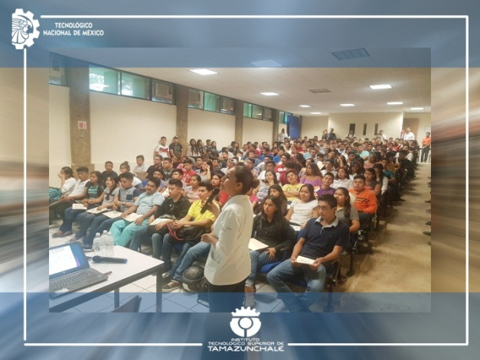
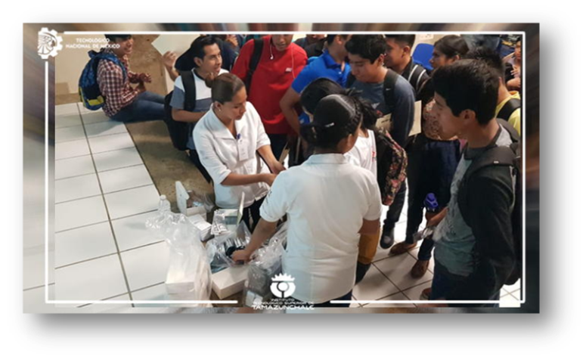
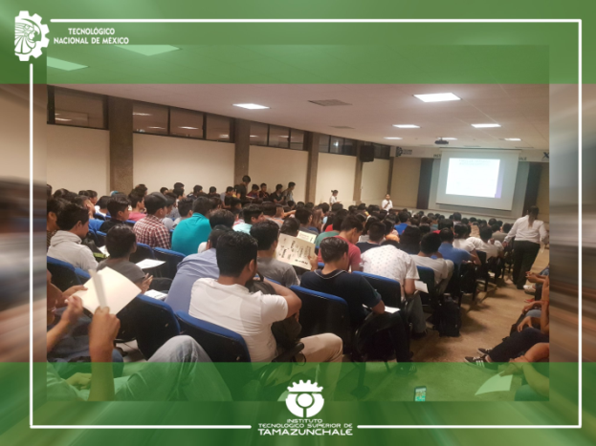
PROGRAMAS DEL POA 2018 ITST | META ANUAL | UNIDAD DE MEDIDA | META LOGRADA AL PERIODO | % AVANCE DE LA META AL PERIODO | % AVANCE ANUAL DEL PROGRAMA
13. Orientación Educativa | 350 | Paciente evaluado | 294 | 84% | 89%
 | 110 | Paciente atendido | 96 | 87%
 | 8 | Campañas preventivas realizadas | 9 | 113%
 | 5 | Conferencia impartida | 6 | 120%
 | 1 | Semana de la Salud | 1 | 100%

Slide 23
PROGRAMAS DEL POA 2018 ITST | META ANUAL | UNIDAD DE MEDIDA | META LOGRADA AL PERIODO | % AVANCE DE LA META AL PERIODO | % AVANCE ANUAL DEL PROGRAMA
14. Actividades Culturales, Deportivas y Cívicas | 3 | Talleres culturales | 3 | 100% | 100%
 | 575 | Alumno en actividad artística, cultural y cívica | 575 | 100%
 | 1 | Participación nacional de arte y cultura de los IT. | 1 | 100%
 | 16 | Estudiante reconocido por su talento artístico | 16 | 100%
 | 7 | Disciplina deportiva | 7 | 100%
 | 575 | Alumno en actividades deportivas y recreativas | 575 | 100%
 | 1 | Participación en el evento prenacional deportivo de los IT | 1 | 100%
 | 2 | Disciplina cívica | 2 | 100%

Slide 24
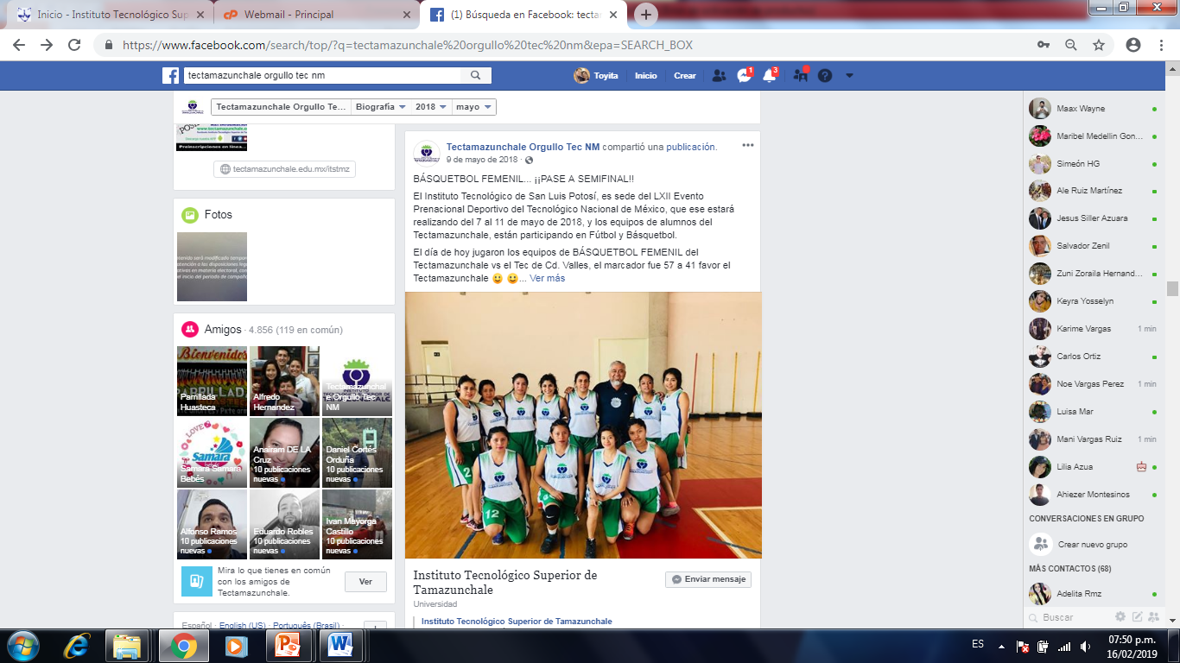
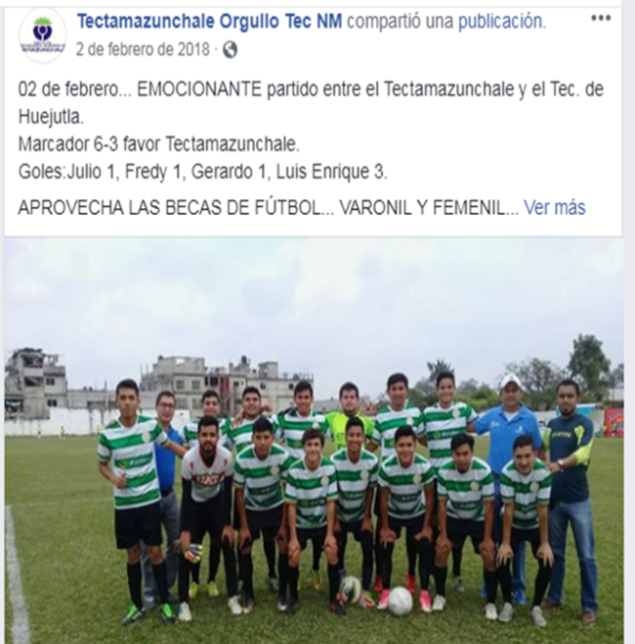
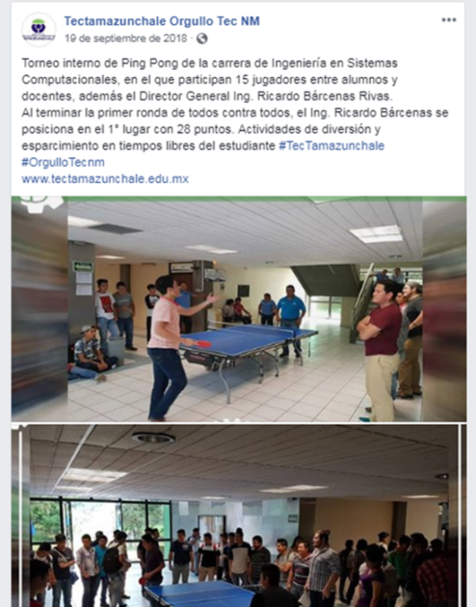
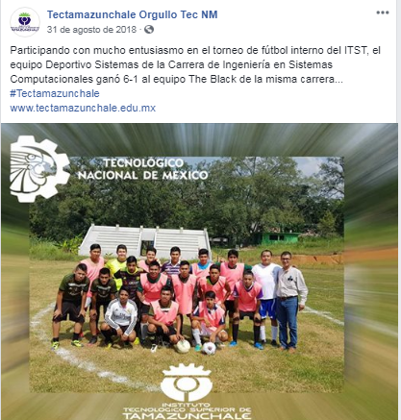
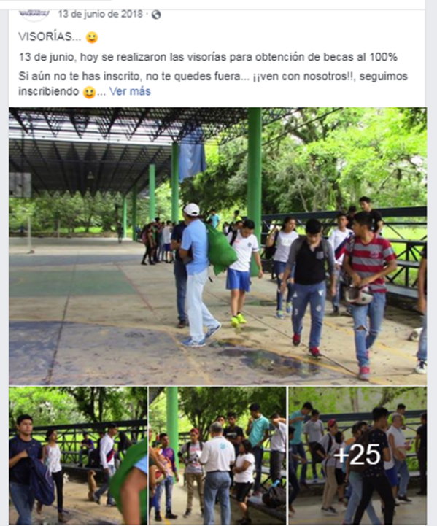
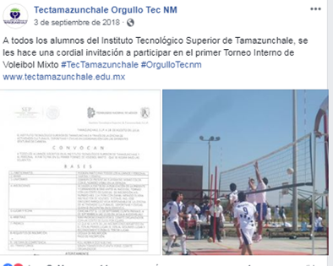

Slide 25
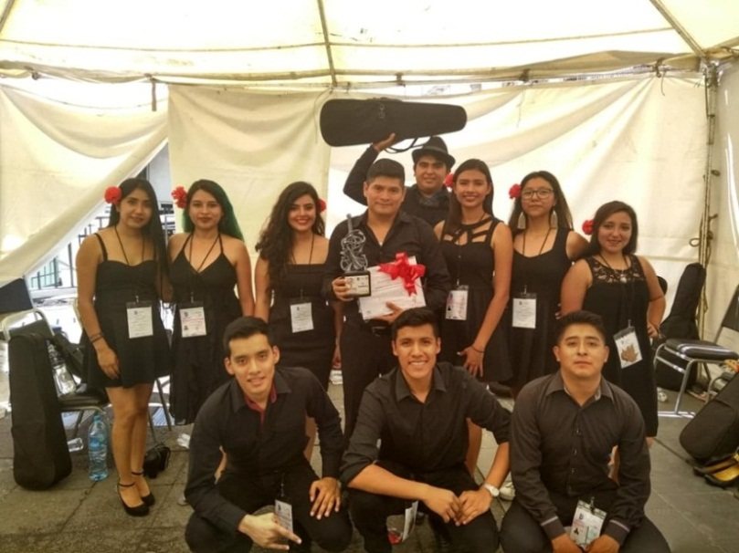
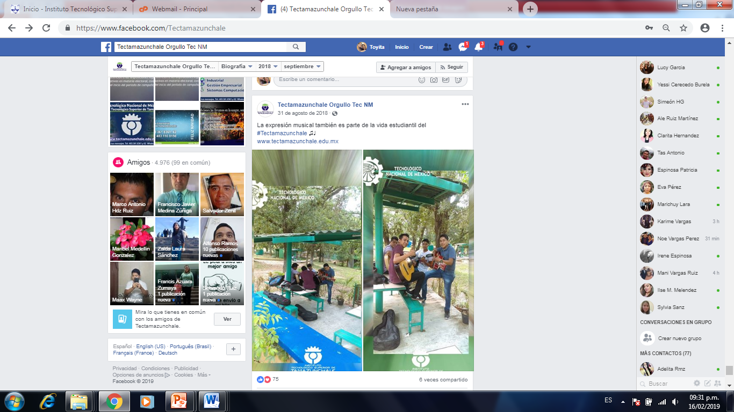
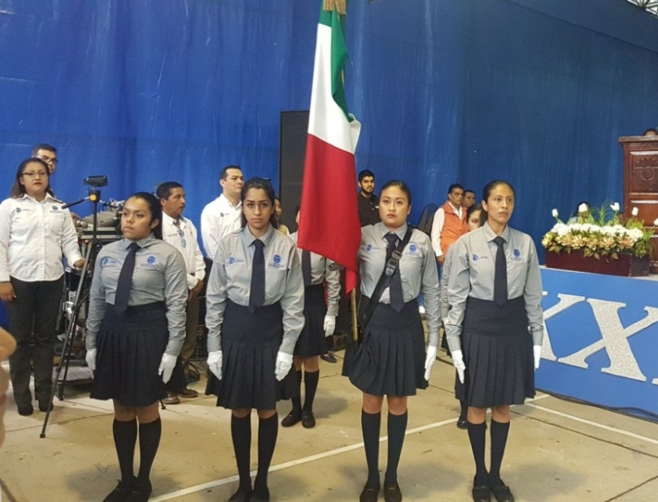
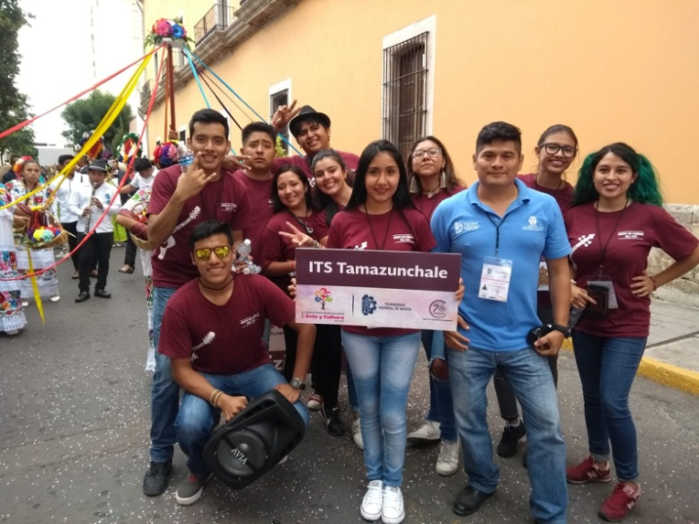

Slide 26
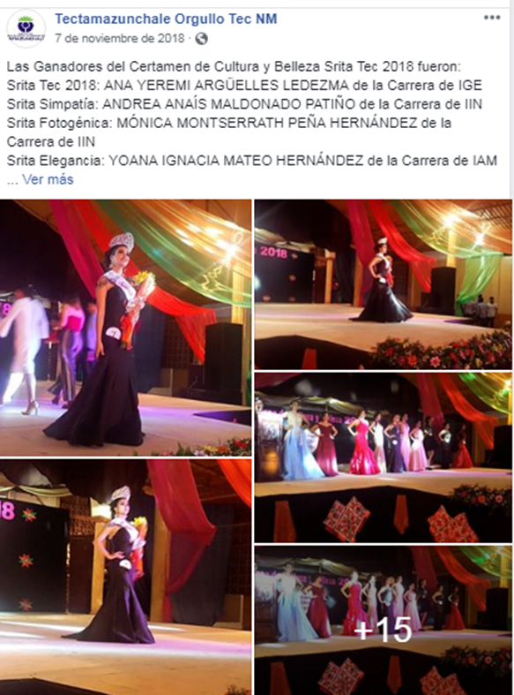
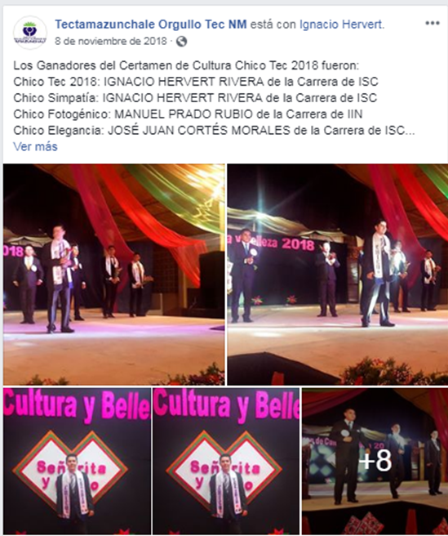
PROGRAMAS DEL POA 2018 ITST | META ANUAL | UNIDAD DE MEDIDA | META LOGRADA AL PERIODO | % AVANCE DE LA META AL PERIODO | % AVANCE ANUAL DEL PROGRAMA
15. Señorita Tec-Chico Tec | 1 | Evento realizado | 1 | 100% | 100%

Slide 27
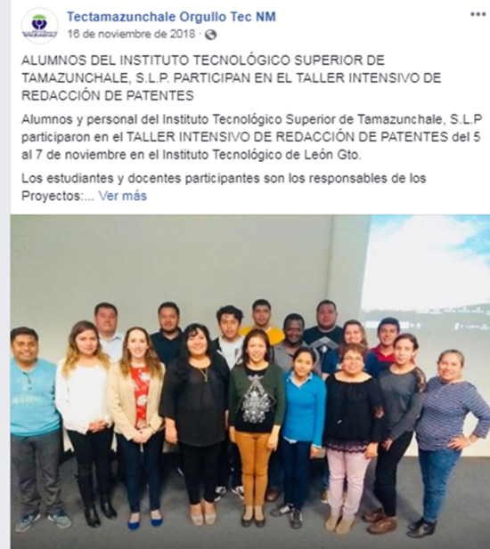
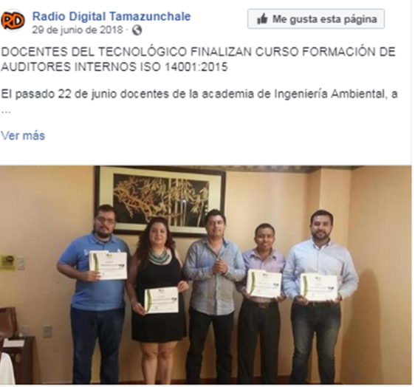
PROGRAMAS DEL POA 2018 ITST | META ANUAL | UNIDAD DE MEDIDA | META LOGRADA AL PERIODO | % AVANCE DE LA META AL PERIODO | % AVANCE ANUAL DEL PROGRAMA
16. Formación, Actualización y Evaluación Docente | 2 | Curso de formación | 4 | 200% | 100%
 | 1 | Curso de actualización | 9 | 900%
 | 1% | Docente capacitado | 1% | 100%
17. Formación, Capacitación y Actualización de Servidores Públicos, Directivos y Administrativos | 2 | Curso al personal administrativo | 2 | 100% | 86%
 | 2 | Curso al personal directivo | 2 | 100%
 | 2 | Curso al personal de servicios básicos | 1 | 50%
 | 90 | Personal capacitado | 74 | 82%
 | 1 | Curso a personal de recursos humanos | 3 | 300%

Slide 28
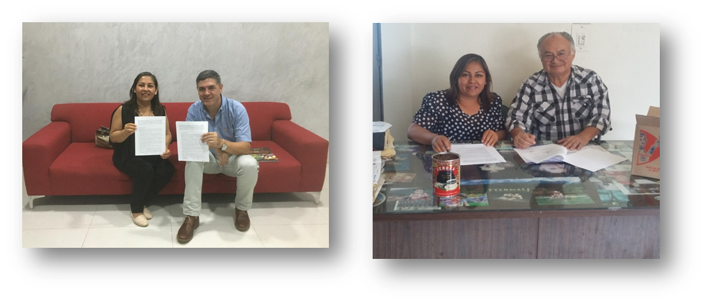
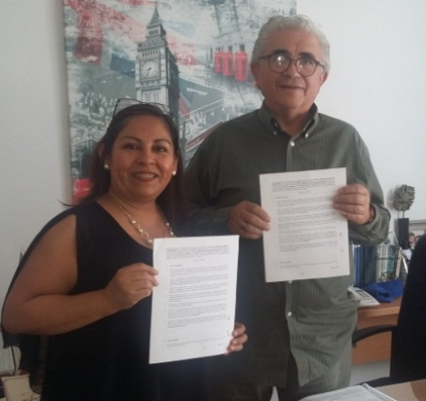
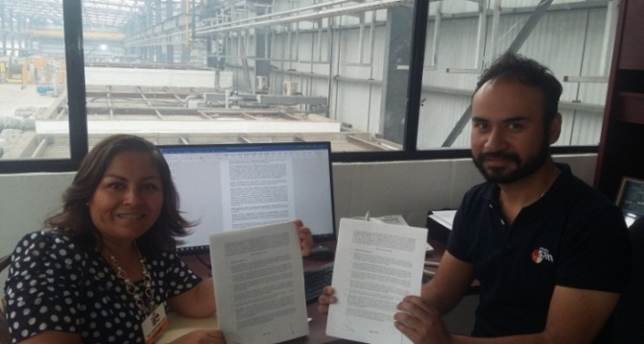
PROGRAMAS DEL POA 2018 ITST | META ANUAL | UNIDAD DE MEDIDA | META LOGRADA AL PERIODO | % AVANCE DE LA META AL PERIODO | % AVANCE ANUAL DEL PROGRAMA
18. Vinculación Institucional | 1 | Consejo de vinculación en operación | 1 | 100% | 100%
 | 40 | Convenio firmado | 64 | 160%
 | 90 | Eficiencia de convenios | 100 | 111%
 | 32 | Proyectos vinculados con diferentes sectores | 405 | 1266%
 | 160 | Estudiantes en proyectos vinculados | 1177 | 736%

Slide 29
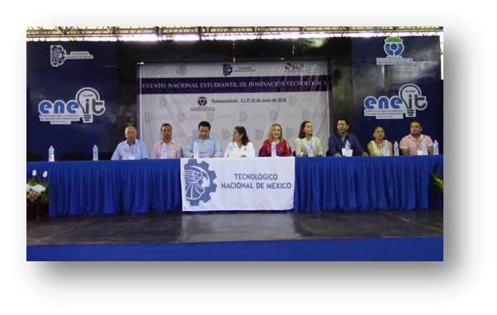
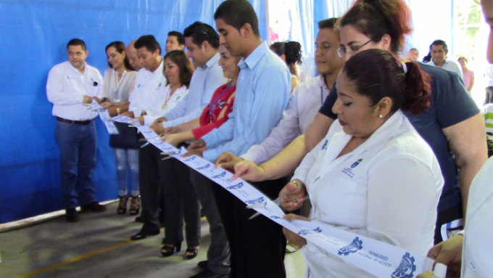
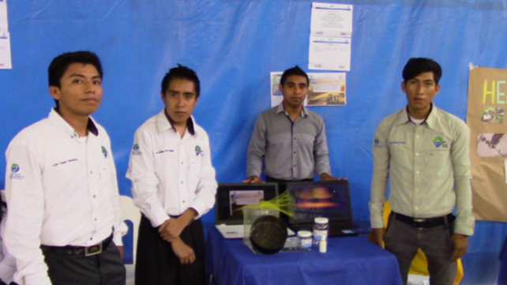
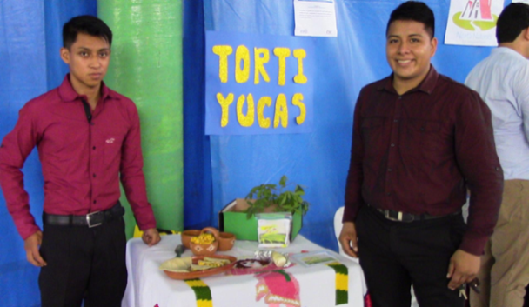
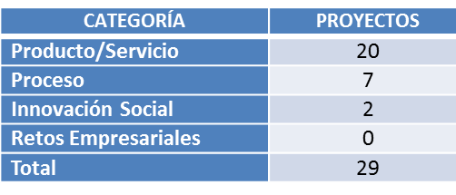
PROGRAMAS DEL POA 2018 ITST | META ANUAL | UNIDAD DE MEDIDA | META LOGRADA AL PERIODO | % AVANCE DE LA META AL PERIODO | % AVANCE ANUAL DEL PROGRAMA
19. Evento Nacional Estudiantil de Innovación Tecnológica | 25 | Proyecto en etapa local | 29 | 116% | 100%
 | 6 | Proyecto en etapa regional | 7 | 117%
 | 1 | Proyecto en etapa nacional | 2 | 200%

Slide 30
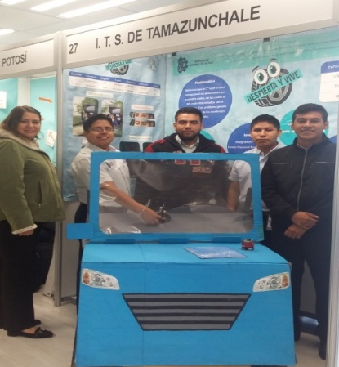
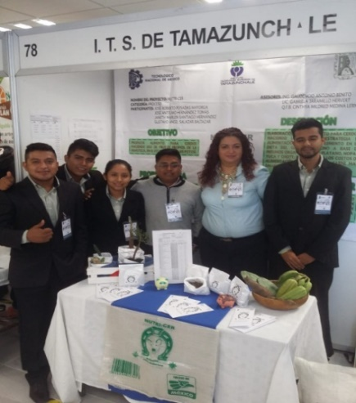
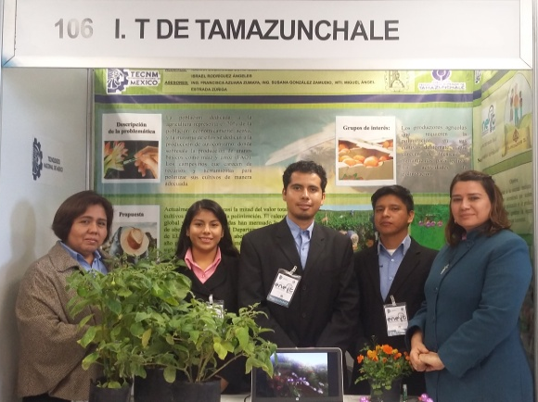
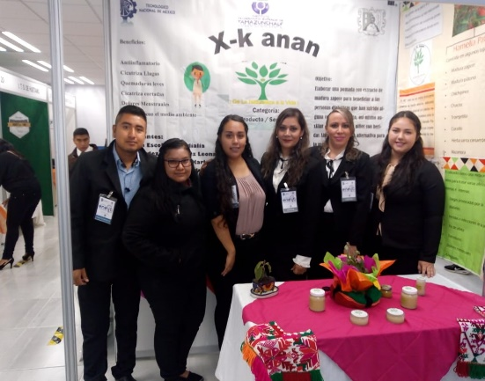
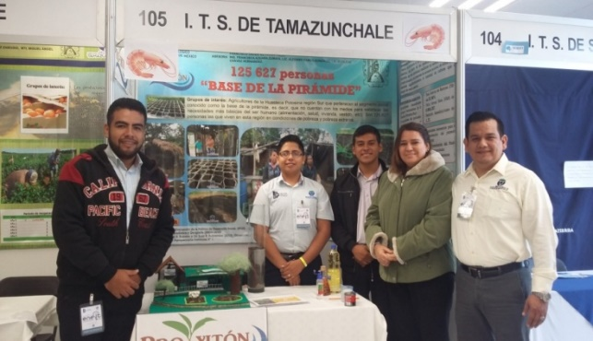

Proyectos en Etapa Regional del ENEIT 2018

Slide 31




2 Proyectos Ganadores en Etapa Regional del ENEIT 2018
NUTRI-CER
PRO-XITÓN

Slide 32




2 Proyectos en Etapa Nacional del
ENEIT 2018
NUTRI-CER
PRO-XITÓN

Slide 33
PROGRAMAS DEL POA 2018 ITST | META ANUAL | UNIDAD DE MEDIDA | META LOGRADA AL PERIODO | % AVANCE DE LA META AL PERIODO | % AVANCE ANUAL DEL PROGRAMA
20. Proyección Internacional | 3 | Convenio internacional | 6 | 200% | 100%
 | 2 | Representación internacional | 2 | 100%
Instituciones Educativas con quienes se firmó Convenio General de Colaboración Para Intercambio Académico Internacional | Inicia periodo de vigencia | Termina periodo de vigencia
1.Tecnológica FITEC de Bucaramanga, Colombia | 16/05/2018 | 16/05/2023
2.Instituto Técnico Superior "Dámaso Zapata" de Bucaramanga, Colombia | 16/05/2018 | 16/05/2023
3.Colegio Cooperativo Barbosa Santander, Colombia | 16/05/2018 | 16/05/2023
4.Colegio Cooperativo Comfenalco de Bucaramanga, Colombia | 16/05/2018 | 16/05/2023
5.Colegio Ecológico de Floridablanca, Santander Colombia | 16/05/2018 | 16/05/2023
6.Corporación Universitaria Minuto de Dios, Bogotá Colombia | 16/05/2018 | 16/05/2023
NUTRI-CER
PRO-XITÓN

Slide 34




Convenios Internacionales Firmados en 2018
1
2
NUTRI-CER
PRO-XITÓN
3
6

Slide 35




Representaciones Internacionales
Del 16 al 18 de mayo de 2018 el ITST participó en el 1er. Simposio Internacional de Maestros y Tutores de Semilleros de Investigación
llevado a cabo en Bucaramanga, Colombia con la representatividad de 4 alumnos y 1 asesora como Ponentes del Proyecto NOCHEZTLI
Asimismo, la Directora de Planeación y Vinculación del ITST, participó como ponente en dicho Simposio Internacional, para dar a conocer a docentes, directivos y estudiantes, el Modelo de Vinculación del Instituto Tecnológico Superior de Tamazunchale, S.L.P. y lograr la formalización del intercambio académico.
NUTRI-CER
PRO-XITÓN

Slide 36



PROGRAMAS DEL POA 2018 ITST | META ANUAL | UNIDAD DE MEDIDA | META LOGRADA AL PERIODO | % AVANCE DE LA META AL PERIODO | % AVANCE ANUAL DEL PROGRAMA
21. Visitas a Empresas | 30 | Visita realizada | 42 | 140% | 100%
NUTRI-CER
PRO-XITÓN

Slide 37


PROGRAMAS DEL POA 2018 ITST | META ANUAL | UNIDAD DE MEDIDA | META LOGRADA AL PERIODO | % AVANCE DE LA META AL PERIODO | % AVANCE ANUAL DEL PROGRAMA
22. Residencia Profesional | 242 | Residencia realizada | 27 | 11% | 11%
23. Investigación y Transferencia de Tecnología | 1 | Publicación de alumnos | 1 | 100% | 100%
 | 2 | Proyectos de investigación concluidos | 4 | 200%
 | 3 | Líneas en operación | 3 | 100%
 | 4 | Actualización de líneas de investigación | 4 | 100%
 | 5 | Trámite de registro de líneas de investigación | 5 | 100%
24. Seguimiento de Egresados | 2 | Seguimiento realizado | 1 | 50% | 50%
25. Bolsa de Trabajo | 10 | Solicitudes atendidas | 11 | 110% | 100%
NUTRI-CER
PRO-XITÓN

Slide 38


PROGRAMAS DEL POA 2018 ITST | META ANUAL | UNIDAD DE MEDIDA | META LOGRADA AL PERIODO | % AVANCE DE LA META AL PERIODO | % AVANCE ANUAL DEL PROGRAMA
26. Congreso Nacional de Ingenierías | 1 | Congreso realizado | 1 | 100% | 89%
 | 700 | Alumno beneficiado | 543 | 78%
NUTRI-CER

Slide 39

PROGRAMAS DEL POA 2018 ITST | META ANUAL | UNIDAD DE MEDIDA | META LOGRADA AL PERIODO | % AVANCE DE LA META AL PERIODO | % AVANCE ANUAL DEL PROGRAMA
27. Servicios Tecnológicos | 6 | Curso impartido | 11 | 183% | 100%
 | 10 | Conferencia impartida | 15 | 150%
28. Servicio Social | 210 | Servicio social realizado | 229 | 109% | 100%
 | 21 | Proyecto comunitario | 28 | 133%
NUTRI-CER

Slide 40
PROGRAMAS DEL POA 2018 ITST | META ANUAL | UNIDAD DE MEDIDA | META LOGRADA AL PERIODO | % AVANCE DE LA META AL PERIODO | % AVANCE ANUAL DEL PROGRAMA
29. Equipamiento a programas académicos | 1 | Construcción realizada | 1 | 100% | 100%
 | 1 | Equipamiento realizado | 1 | 100%
30. Equipamiento Institucional | 1 | Equipamiento realizado | 2 | 200% | 100%
31. Mantenimiento a Bienes Muebles, Inmuebles, Redes y Equipos de Cómputo | 10 | Mantenimiento realizado | 11 | 110% | 100%
 | 3 | Vehículo asegurado | 3 | 100%
 | 1 | Red instalada | 1 | 100%
32. Programa de Certificación en Sistemas de Gestión | 1 | Auditoría realizada | 0 | 0% | 0%
 | 1 | Capacitación | 0 | 0%
 | 1 | Certificación del sistema integral | 0 | 0%
33. Evaluación Institucional | 1 | Informe de rendición de cuentas | 1 | 100% | 100%
NUTRI-CER

Slide 41

PROGRAMAS DEL POA 2018 ITST | META ANUAL | UNIDAD DE MEDIDA | META LOGRADA AL PERIODO | % AVANCE DE LA META AL PERIODO | % AVANCE ANUAL DEL PROGRAMA
34. Ceremonia de Graduación | 1 | Ceremonia realizada | 1 | 100% | 100%
NUTRI-CER

Slide 42
PROGRAMAS DEL POA 2018 ITST | META ANUAL | UNIDAD DE MEDIDA | META LOGRADA AL PERIODO | % AVANCE DE LA META AL PERIODO | % AVANCE ANUAL DEL PROGRAMA
35. Recursos Financieros | 12 | Estado financiero entregado oportunamente | 12 | 100% | 100%
 | 24 | Nómina conciliada | 24 | 100%
36. Transparencia y Acceso a la Información | 12 | Información publicada de manera oportuna | 12 | 100% | 100%
37. Servicios Médicos Institucionales | 800 | Alumno atendido | 800 | 100% | 100%
38. Servicios Estudiantiles | 1200 | Alumno reinscrito | 1200 | 100% | 99.7%
 | 350 | Alumno de nuevo ingreso | 348 | 99%
 | 220 | Alumno egresado | 220 | 100%
 | 170 | Trámite de título y cédula profesional | 397 | 234%
39. Sueldos, Salarios y Prestaciones Proporcionadas | 24 | Elaboración oportuna de nómina ordinaria | 24 | 100% | 84%
 | 100 | Atención a solicitud de prestaciones | 75 | 75%
 | 9 | Elaboración oportuna de nómina extraordinaria | 7 | 78%
NUTRI-CER

Slide 43
PROGRAMAS DEL POA 2018 ITST | META ANUAL | UNIDAD DE MEDIDA | META LOGRADA AL PERIODO | % AVANCE DE LA META AL PERIODO | % AVANCE ANUAL DEL PROGRAMA
40. Servicios Básicos | 12 | Servicio básico proporcionado | 12 | 100% | 100%
41. Materiales Diversos de Oficina | 4 | Paquete adquirido | 4 | 100% | 100%
 | 200 | Solicitud atendida | 200 | 100%
42. Semana de Aniversario | 1 | Evento realizado | 1 | 100% | 100%
43. Documentos de Gestión de Recursos | 5 | Documento entregado | 3 | 60% | 60%
44. Gestión y Representación Institucional | 12 | Operación del instituto | 12 | 100% | 100%
NUTRI-CER

Slide 44


42. Semana del XXI Aniversario del ITST
NUTRI-CER

Slide 45
PROGRAMAS DEL POA 2018 ITST | META ANUAL | UNIDAD DE MEDIDA | META LOGRADA AL PERIODO | % AVANCE DE LA META AL PERIODO | % AVANCE ANUAL DEL PROGRAMA
45. Uniformes institucionales | 100 | Uniforme entregado | 0 | 0% | 0%
46. Administración de Activo Fijo y Vigilancia | 1 | Inventario de bienes muebles actualizado | 1 | 100% | 100%
 | 1 | Inventario de bienes inmuebles actualizado | 1 | 100%
 | 12 | Sistema de vigilancia activo | 12 | 100%
47. Calidad de Vida Laboral | 100 | Personal atendido | 100 | 100% | 100%
NUTRI-CER
UNIDAD DE MEDIDA | TOTAL | % LOGRO DE LOS PROGRAMAS
Programas | 47 | 83%
Metas | 103

Slide 46
VIII. INVENTARIO DE PROYECTOS 2018-2021 CON SUS PLAZOS DE EJECUCIÓN
NUTRI-CER

Slide 47
NUMERO | PROYECTO | PERIODO DE EJECUCIÓN | UNIDAD ADMINISTRATIVA
1 | Investigación y Trasferencia de Tecnología | 2018-2021 | Dirección General
2 | Formación, Actualización y Evaluación Docente | 2018-2021 | Dirección Académica
3 | Equipamiento a Programas Académicos
4 | Atención Compensatoria
5 | Programa de Inglés / Centro de Idiomas
6 | Evaluación del Desempeño Escolar
7 | Actos Protocolarios de Titulación
8 | Tutorías
9 | Concurso de Ciencias Básicas/Evento Nacional Estudiantil de Ciencias Básicas
10 | Congreso Nacional de Ingenierías
11 | Formación, Capacitación y Actualización de Servidores Públicos, Directivos y Administrativos
12 | Fortalecimiento a la Acreditación de los Programas
NUTRI-CER

Slide 48
NUMERO | PROYECTO | PERIODO DE EJECUCIÓN | UNIDAD ADMINISTRATIVA
13 | Programa de Certificación en Sistemas de Gestión (2018) | 2018-2021 | Subdirección de Servicios Administrativos
14 | Mantenimiento a Bienes Muebles, Inmuebles, Redes y Equipos de Cómputo
15 | Equipamiento Institucional
16 | Equipamiento y Profesionalización del Centro de Información | 2018-2021 | Dirección de Planeación y Vinculación
17 | Becas
18 | Servicios Estudiantiles / Servicios Escolares
19 | Evaluación al Ingreso (2018)
20 | Servicios Médicos
21 | Orientación Educativa
22 | Promoción y Difusión Institucional/Promoción de la Oferta Educativa y Difusión Institucional
23 | Ceremonia de Graduación
24 | Residencia Profesional
25 | Vinculación Institucional
NUTRI-CER

Slide 49
NUMERO | PROYECTO | PERIODO DE EJECUCIÓN | UNIDAD ADMINISTRATIVA
26 | Evento Nacional Estudiantil de Innovación Tecnológica /y Expociencias | 2018-2021 | Dirección de Planeación y Vinculación
27 | Proyección Internacional
28 | Visitas a Empresas
29 | Modelo de Educación Dual
30 | Actividades Culturales, Deportivas y Cívicas
31 | Seguimiento de Egresados /y Bolsa de Trabajo
32 | Señorita Tec-Chico Tec
33 | Bolsa de Trabajo (2018)
34 | Servicios Tecnológicos
35 | Servicio Social
36 | Evaluación Institucional
37 | Documentos de Gestión de Recursos
38 | Transparencia y Acceso a la Información | 2018-2021 | Dirección General
39 | Gestión y Representación Institucional
40 | Semana de Aniversario
NUTRI-CER

Slide 50
NUMERO | PROYECTO | PERIODO DE EJECUCIÓN | UNIDAD ADMINISTRATIVA
41 | Recursos Financieros | 2018-2021 | Subdirección de Servicios Administrativos
42 | Materiales Diversos de Oficina
43 | Servicios Básicos
44 | Administración de Activo Fijo (y Vigilancia)
45 | Sueldos, Salarios y Prestaciones Proporcionadas
46 | Educación en Línea | 2019-2021 | Dirección de Planeación y Vinculación
47 | Planeación Estratégica
49 | Cursos de Verano | 2019-2021 | Dirección Académica
50 | Proyecto de Alto Rendimiento Académico | 2020-2021
51 | Control Interno | 2020-2021 | Subdirección de Servicios Administrativos
NUTRI-CER

Slide 51
IX. INVENTARIO JURÍDICO DEL INSTITUTO, Y NIVEL DE ACTUALIZACIÓN (NORMATIVIDAD)
El Instituto Tecnológico Superior de Tamazunchale, S.L.P., está conformado por un conjunto de leyes, normas, contrato y decreto, que establecen la forma en que deben desarrollarse las acciones para alcanzar los objetivos propuestos.
NORMATIVA | FECHA DE PUBLICACIÓN EN DOF U OTRO MEDIO OFICIAL INSTITUCIONAL | FECHA DE ÚLTIMA MODIFICACIÓN
Convenio de Coordinación para la creación, operación y apoyo financiero del Instituto Tecnológico Superior de Tamazunchale, S.L.P. | 15/12/1997 | 00/01/2018
Decreto de Creación del Instituto Tecnológico Superior de Tamazunchale, S.L.P. | 17/09/1998 | 17/09/1998
Reglamento Interno del Instituto Tecnológico Superior de Tamazunchale, S.L.P. | 11/03/2010 | 11/03/2010
Manual de Organización del Instituto Tecnológico Superior de Tamazunchale, S.L.P. | 00/06/2007 | 00/06/2007
Manual de Procedimientos Instituto Tecnológico Superior de Tamazunchale, S.L.P. | ---------------- | ----------------
Contrato Colectivo de Trabajo del ITST 2018-2020 | 26/09/2014 | 21/09/2018

Slide 52

X. RESULTADO DE EVALUACIONES OBTENIDAS EN MATERIA DE TRANSPARENCIA
El Instituto Tecnológico Superior de Tamazunchale es sujeto obligado y tiene la responsabilidad de transparentar sus gestiones y rendir cuentas a la sociedad.
X.I OFICIO DE PRIMERA VERIFICACIÓN VINCULANTE CEGAIP
La CEGAIP a la fecha no ha realizado verificación vinculante al Instituto.
X.II PORCENTAJES DE EVALUACIONES OBTENIDAS EN MATERIA DE TRANSPARENCIA
Derivado de estas obligaciones, se cumplió en los siguientes apartados: Plataforma Estatal de Transparencia (De acuerdo a la tabla de aplicabilidad corresponde publicar 86 fracciones (artículos 84 y 85).
año 2018

Slide 53

enero 2019
GESTIÓN DOCUMENTAL Y ADMINISTRACIÓN DE ARCHIVOS
Para cumplir con lo establecido en los artículos 51, 52 y 53 de la Ley General de Archivos, el 23 de noviembre de 2018, se integró e instaló el Grupo Interdisciplinario de Valoración Documental del Instituto Tecnológico Superior de Tamazunchale, S.L.P., el cual quedó conformado por los titulares de las siguientes áreas:

Slide 54
ÁREA | TITULAR
Coordinación de Transparencia y Archivo | Ing. Nuvia Ivet Bautista Rebullosa
Oficina de Desarrollo y Soporte de Sistemas de Información | Ing. Jaime Martínez Hernández
Oficina de Control Interno | Lic. Gloria Leticia Ramírez Hernández
Dirección Académica | C.P. José Martín Tello Guerrero
Dirección de Planeación y Vinculación | Lic. Eustolia Ruiz Hernández
Subdirección de Servicios Administrativos | C.P. Claudia Díaz Aguilar
En la primera sesión ordinaria del Comité de Transparencia se presentará el Programa Anual de Desarrollo Archivístico, para su aprobación.

Slide 55
XI. PROGRAMA DE TRABAJO DE CONTROL INTERNO INSTITUCIONAL (PTCII); SEGUIMIENTO AL PROGRAMA DE TRABAJO DE CONTROL INTERNO INSTITUCIONAL (SPTCII), EL PROGRAMA DE TRABAJO DE ADMINISTRACIÓN DE RIESGOS (PTAR) CORRESPONDIENTES AL EJERCICIO 2018 Y SU SEGUIMIENTO
XI.I PROGRAMA DE TRABAJO DE CONTROL INTERNO (PTCI) EJERCICIO 2019
Mediante la elaboración de inventario de procesos, se determinaron los procesos prioritarios a implementar, evaluar y dar seguimiento en el ejercicio 2019, y son los que se presentan en la siguiente tabla:
NO. | PROCESO PRIORITARIO | UNIDAD RESPONSABLE Y RESPONSABLE DE IMPLEMENTACIÓN | CRITERIO DE SELECCIÓN GLOBAL
1 | Vinculación Institucional | Dirección de Planeación y Vinculación / Lic. Eustolia Ruiz Hernández | 44
2 | Programa de Estímulo al Desempeño Administrativo | Subdirección de Servicios Administrativos/C.P. Claudia Díaz Aguilar | 12
3 | Adquisición de Bienes y Servicios | Subdirección de Servicios Administrativos/C.P. Claudia Díaz Aguilar | 11
4 | Investigación | Dirección Académica/C.P. José Martín Tello Guerrero | 7
5 | Acreditación de Programas | Dirección Académica/C.P. José Martín Tello Guerrero | 7

Slide 56
XI.II SEGUIMIENTO AL PROGRAMA DE TRABAJO DE CONTROL INTERNO INSTITUCIONAL (SPTCI) CIERRE DEL EJERCICIO 2018
A través de la Herramienta de Seguimiento al Programa de Trabajo de Control Interno (SPTCI) del Ejercicio 2018, en el mes de enero del presente año se trabajó en el seguimiento de las mismas, enviando al Órgano Interno de Control de los Organismos Descentralizados de la SEGE el 31 de enero del año en curso las evidencias de cumplimiento de cada uno de los elementos de control.

Slide 57
XI.III PROGRAMA DE TRABAJO DE ADMINISTRACIÓN DE RIESGOS (PTAR) EJERCICIO 2019
Asimismo, el 7 de febrero del presente año se concluyeron:
Matriz Evaluación de Procesos Prioritarios. Sistema de Control Interno Institucional (SCII),
Matriz de Administración de Riesgos (MRI), Mapa de Riesgos Institucional y Programa de Trabajo de Administración de Riesgos (PTAR),
Programa de Trabajo de Control Interno, PTCI (Institucional), y Programa de Trabajo de Control Interno, PTCI (procesos específicos)
NO. DE RIESGO | RIESGO | CLASIFICACIÓN DEL RIESGO | VALORACIÓN FINAL |  | CUADRANTE
 |  |  | GRADO DE IMPACTO | PROBABILIDAD DE OCURRENCIA
1 | Vinculación ejecutada de manera deficiente | Dirección de Planeación y Vinculación / Lic. Eustolia Ruiz Hernández | 8 | 6 | I
2 | Estímulo otorgado deficientemente | Subdirección de Servicios Administrativos/C.P. Claudia Díaz Aguilar | 5 | 8 | II
3 | Efectuar compras deficientes | Subdirección de Servicios Administrativos/C.P. Claudia Díaz Aguilar | 8 | 8 | I
4 | Investigación realizada de manera eficiente | Dirección Académica/C.P. José Martín Tello Guerrero | 5 | 2 | II
5 | Programas académicos sin acreditarse | Dirección Académica/C.P. José Martín Tello Guerrero | 6 | 4 | I
Matriz de Administración de Riesgos 2019

Slide 58
XI.IV SEGUIMIENTO AL PROGRAMA DE TRABAJO DE ADMINISTRACIÓN DE RIESGOS (SPTAR) CIERRE DEL EJERCICIO 2018
A través de la Herramienta de Seguimiento al Programa de Trabajo de Administración de Riesgos (PTAR) del Ejercicio 2018, en el mes de enero del presente año se trabajó en el seguimiento de las mismas, enviando al Órgano Interno de Control de los Organismos Descentralizados de la SEGE el 31 de enero del año en curso las evidencias de cumplimiento de cada factor de riesgo.

Slide 59
XII. ASPECTOS QUE INCIDEN EN EL CONTROL INTERNO O EN LA PRESENTACIÓN DE ACTOS CONTRARIOS A LA INTEGRIDAD.
XII.I RESULTADO DE QUEJAS, DENUNCIAS E INCONFORMIDADES Y PROCEDIMIENTOS ADMINISTRATIVOS DE RESPONSABILIDAD
En referencia a este apartado, en el periodo noviembre, diciembre 2018 y enero 2019 no se presentaron quejas, denuncias e inconformidades en el instituto. Sin embargo, en el ejercicio 2019 se estará trabajando en el procedimiento antes mencionado para implementarlo y difundirlo entre la comunidad tecnológica.
 | QUEJA (S) | DENUNCIA (S) | INCONFORMIDADES
Reporte al inicio del cuarto trimestre 2018 | 0 | 0 | 0
Expediente ingresado al cuarto trimestre 2018 | 0 | 0 | 0
Expediente de resultados | 0 | 0 | 0
Resultado al 31 de enero de 2019 | 0 | 0 | 0
Total | 0 | 0 | 0

Slide 60
Referente a procedimientos administrativos, en este periodo, no se presentó ningún procedimiento. Cabe mencionar, que en caso de que una instancia fiscalizadora haga un requerimiento se atenderá conforme a los lineamientos que los mismos establezcan.
Al inicio del cuarto trimestre | Expedientes ingresados durante el cuarto trimestre del ejercicio 2018 | Expedientes resueltos | Saldo al 31 de enero de 2019
0 | 0 | 0 | 0

Slide 61
XII.II OBSERVACIONES DE INSTANCIAS FISCALIZADORAS PENDIENTES DE SOLVENTAR
Referente a las observaciones determinadas en la Auditoria de Cumplimiento OIC/ODES-03/2018 (Ejercicio revisado: 2017), realizada por el Órgano Interno de Control de Organismos Descentralizados de la Secretaría de Educación de Gobierno del Estado, a la fecha del presente informe están pendientes de solventar las siguientes observaciones:
OBSERVACIONES PENDIENTES AL 31 DE ENERO DE 2019
INSTANCIA | NO. DE OBSERVACIONES PENDIENTES | COMENTARIOS
Órgano Interno de Control (OIC) | 7 | 7 corresponden al Ejercicio Fiscal 2017
Total | 7

Slide 62
XII.III ESTATUS DEL COMITÉ DE ÉTICA
El Comité de Ética y de Prevención de Conflictos de Interés (CEPCI) se instaló el 17 de octubre de 2018, ante la presencia de la C.P. Olga García Santiago, Titular del Órgano Interno de Control de los Organismos Descentralizados de la Secretaría de Educación de Gobierno del Estado de San Luis Potosí, tiene como objetivo propiciar la integridad de los servidores públicos e implementar acciones que favorezcan su comportamiento ético previendo conflictos de interés, quedando conformado de la siguiente manera:
MIEMBRO PROPIETARIO |  | MIEMBRO SUPLENTE
Presidente | C.P. Claudia Díaz Aguilar | Lic. Ana Laura Rendón Díaz
Secretaria Ejecutiva | Lic. Gloria Leticia Ramírez Hernández | ----------------
Vocal | Dr. Ramón Hernández Castillo | C.P. José Martín Tello Guerrero
Vocal | C. Ma. del Carmen Montes de Oca Saucedo | Lic. Elizabeth Valencia Saldaña
Vocal | C. Bertha Ortiz Salazar | Ing. Alba Yazmín González Hernández

Slide 63

En este periodo, se convocaron a cinco sesiones extraordinarias:
Como resultado de las sesiones antes mencionadas, se llevaron a cabo acciones de difusión a través de medios impresos y digitales con el objetivo de dar a conocer la integración y funcionamiento del Comité, al personal, comunidad estudiantil y público en general.
NO. DE SESIÓN | FECHA
1ª. | 29 de octubre 2018
2ª. | 20 de noviembre 2018
3ª. | 26 de noviembre 2018
4ª. | 28 de noviembre 2018

Slide 64
XIII. RATIFICACIÓN DEL CALENDARIO DE LAS SESIONES ORDINARIAS CORRESPONDIENTES AL EJERCICIO 2019
El 24 de enero del presente año, la Titular del Órgano Interno de Control de Organismos Descentralizado de la SEGE envió el Calendario de las Sesiones del Comité para el Ejercicio 2019, las cuales programaron de acuerdo al Calendario de Sesiones de la H. Junta Directiva del instituto.
ORGANO INTERNO DE CONTROL DE LOS ODES DE LA SEGE
PROGRAMACIÓN ANUAL DE LAS REUNIONES DE COCODI 2019
 |  |  | FECHA DE LAS REUNIONES
 | ORGANISMOS DESCENTRALIZADOS | SEDE/ HORARIO | 1ER TRIM |  |  | SEDE/ HORARIO | 2do TRIM |  |  | SEDE /HORARIO | 3er TRIM |  |  | SEDE/ HORARIO | 4to TRIM
 |  |  | ENE | FEB | MAR |  | ABR | MAY | JUN |  | JUL | AGO | SEP |  | OCT | NOV | DIC
1 | ITST | ITST | - | 19 | - | ITST | - | 20 | - | ITST | - | 20 | - | ITST | - | 13 | -
 |  | 18:30 HORAS |  |  |  | 18:30 HORAS |  |  |  | 18:30 HORAS |  |  |  | 18:30 HORAS

Slide 65
XIV. ASUNTOS GENERALES.

